Slide 1

CHƯƠNG NHẬP MÔN
ĐỐI TƯỢNG, CHỨC NĂNG, NHIỆM VỤ, NỘI DUNG VÀ PHƯƠNG PHÁP NGHIÊN CỨU, HỌC TẬP LỊCH SỬ ĐẢNG CỘNG SẢN VIỆT NAM

Slide 2
Tài liệu tham khảo
Bộ giáo dục và đào tạo (2021), Giáo trình Lịch sử Đảng cộng sản Việt Nam
Bộ giáo dục và đào tạo (2016), Giáo trình Đường lối cách mạng của Đảng cộng sản Việt Nam, Nxb Chính trị quốc gia - Hà Nội.*
Bộ giáo dục và đào tạo (2006), Giáo trình Lịch sử Đảng cộng sản Việt Nam, Nxb Chính trị quốc gia - Hà Nội.
Tìm hiểu lịch sử Việt Nam, NXB Văn hóa Thông tin, Hà Nội, 2001.
Đinh Xuân Lâm (chủ biên), Đại cương lịch sử Việt Nam, tập I, II, III Nxb Giáo dục, Hà Nội, 1998.
Nguyễn Quang Ngọc, Tiến trình lịch sử Việt Nam, Nxb Giáo dục, Hà Nội, 1998.

Slide 3




Tài liệu tham khảo

Slide 4
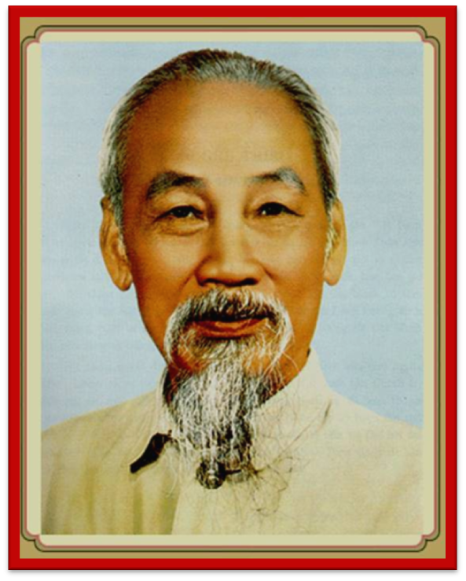

1. Đối tượng nghiên cứu
Đảng kỳ của Đảng cộng sản Việt Nam
Hồ Chí Minh người sáng lập
ra Đảng cộng sản Việt Nam

Slide 5
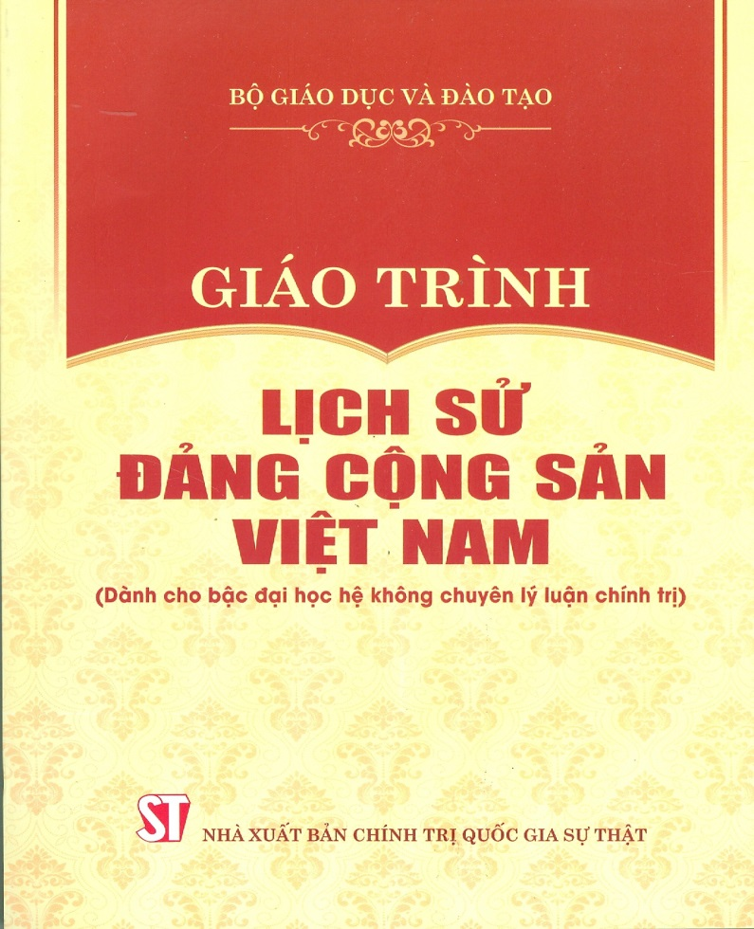
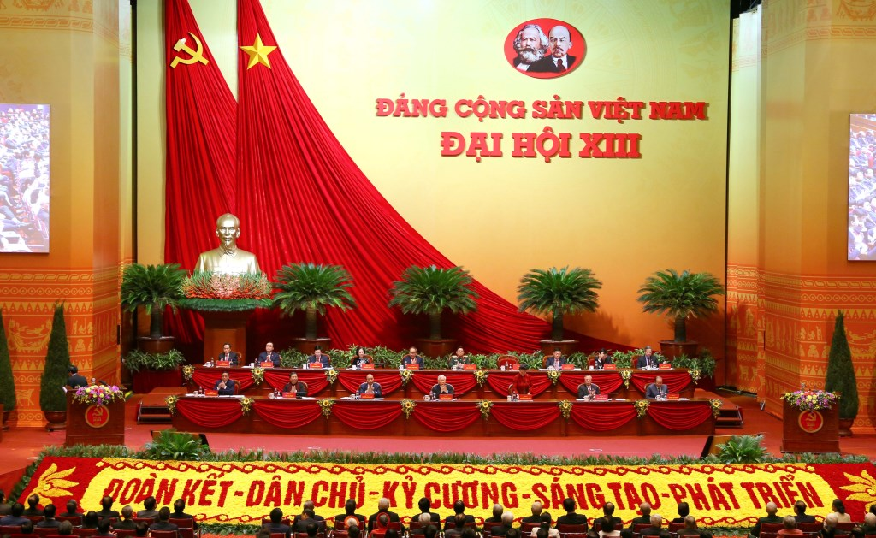
1. Đối tượng nghiên cứu
Đối tượng nghiên cứu của khoa học Lịch sử Đảng là sự ra đời, phát triển và hoạt động lãnh đạo của Đảng Cộng sản Việt Nam qua các thời kỳ lịch sử.

Slide 6
1. Đối tượng nghiên cứu
1
Trước hết là các sự kiện lịch sử Đảng
Đảng lãnh đạo cách mạng giải phóng dân tộc, xây dựng và phát triển đất nước bằng Cương lĩnh, đường lối, chủ trương, chính sách lớn.
2
3
Đảng lãnh đạo thông qua quá trình chỉ đạo, tổ chức thực tiễn trong tiến trình cách mạng.
Nghiên cứu Lịch sử Đảng là làm rõ hệ thống tổ chức Đảng, công tác xây dựng Đảng qua các thời kỳ lịch sử
4

Slide 7
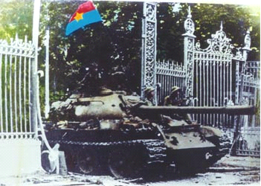
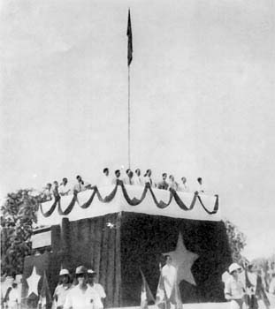
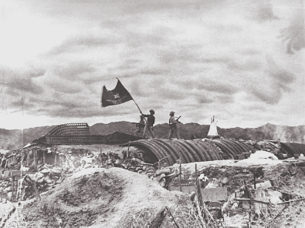
Thắng lợi trong kháng
chiến chống Mỹ
Thắng lợi trong kháng
chiến chống Pháp
Thắng lợi trong
cách mạng tháng Tám

Slide 8
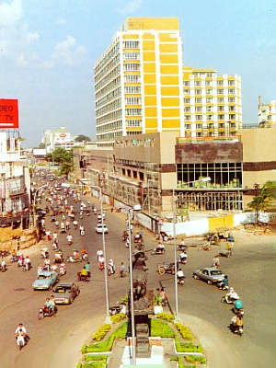


Thắng lợi trong xây dựng CNXH

Slide 9


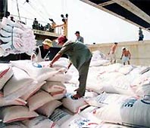


Slide 10
Điều 4 của Hiến pháp Việt Nam 2013 khẳng định vai trò lãnh đạo tuyệt đối của Đảng lên Nhà nước và xã hội:
“Đảng Cộng sản Việt Nam, đội tiên phong của giai cấp công nhân Việt Nam, đại biểu trung thành quyền lợi của giai cấp công nhân, nhân dân lao động và của cả dân tộc, theo chủ nghĩa Marx - Lenin và Tư tưởng Hồ Chí Minh, là lực lượng lãnh đạo Nhà nước và xã hội.”

Slide 11
Đảng Cộng sản Việt Nam là đảng cầm quyền tại Cộng hòa Xã hội Chủ nghĩa Việt Nam và ảnh hưởng đến phát triển kinh tế, xã hội, chính trị của nhà nước này, đảng viên là những người nắm giữ các cương vị chủ chốt trong các cơ quan lãnh đạo của Đảng và Nhà nước Việt Nam.
Trong Di chúc của Hồ Chí Minh có viết:
“Đảng ta là một Đảng cầm quyền, mỗi đảng viên và cán bộ phải thật sự thấm nhuần đạo đức cách mạng, thật sự cần kiệm liêm chính, chí công vô tư. Phải giữ gìn Đảng ta thật trong sạch, phải xứng đáng là người lãnh đạo, là người đầy tớ thật trung thành của nhân dân”

Slide 12
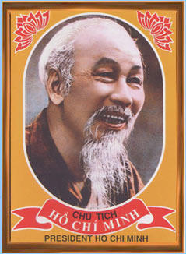
“Với tất cả tinh thần khiêm tốn
của người cách mạng, chúng ta
vẫn có quyền nói rằng:
Đảng ta thật là vĩ đại.”
(Hồ Chí Minh)
Tại lễ kỷ niệm 30 năm thành lập Đảng 1960

Slide 13
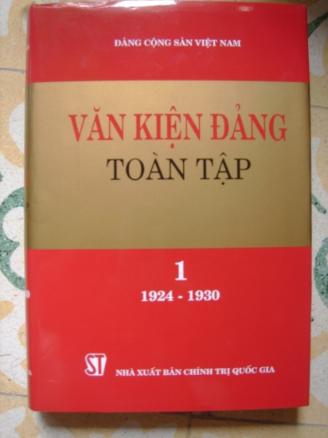
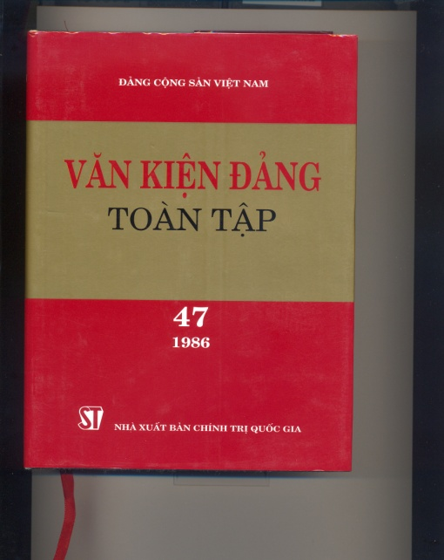

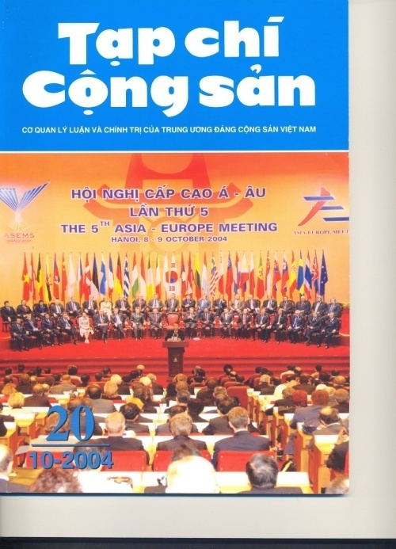
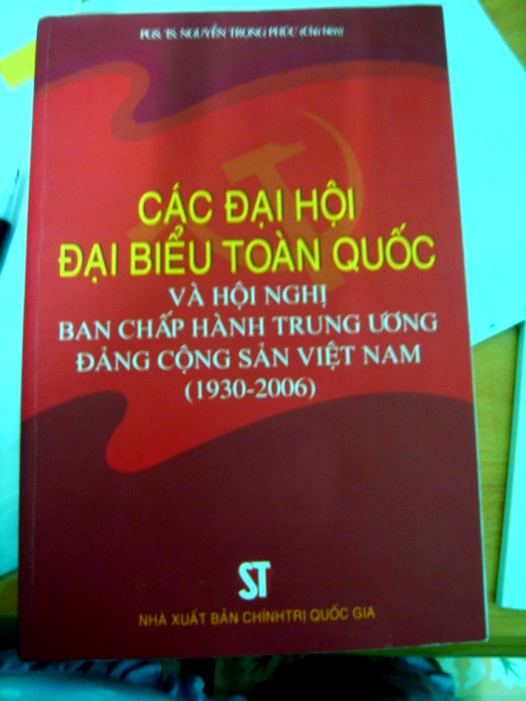
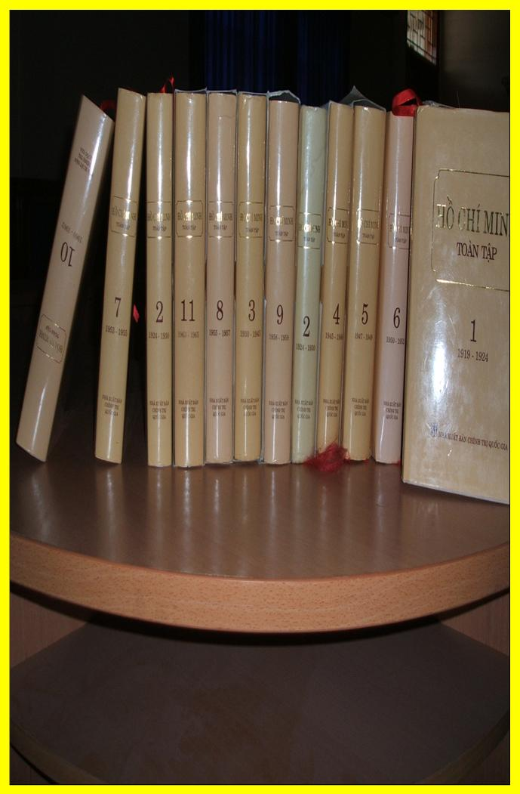
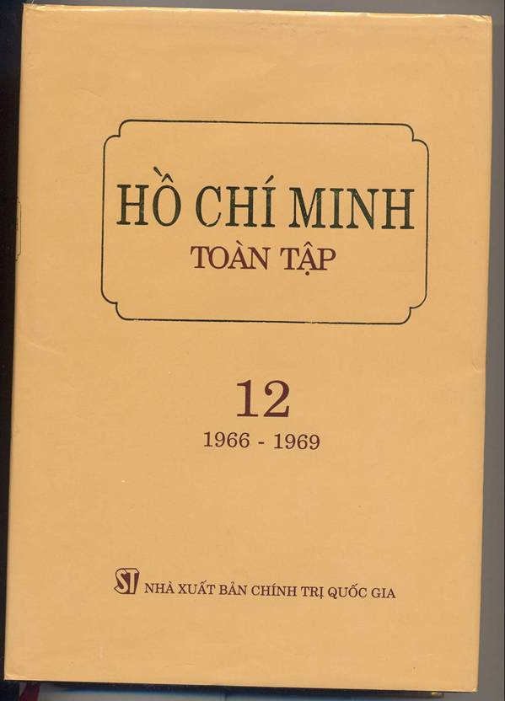
Bộ văn kiện Đảng toàn tập (1 – 47)
Bộ Hồ Chí Minh toàn tập (12 tập)

Slide 14
2. Chức năng, nhiệm vụ của môn học Lịch sử Đảng Cộng sản Việt Nam
2.1. Chức năng khoa học lịch sử Đảng
1
Chức năng nhận thức
2
Chức năng giáo dục
3
Chức năng nhận biết và dự báo

Slide 15


2. Nhiệm vụ của khoa học Lịch sử Đảng
Nhiệm vụ trình bày có hệ thống Cương lĩnh, đường lối của Đảng.
Nhiệm vụ tái hiện tiến trình lịch sử lãnh đạo, đấu tranh của Đảng.
Nhiệm vụ tổng kết lịch sử của Đảng.
Một nhiệm vụ quan trọng của lịch sử Đảng là làm rõ vai trò, sức chiến đấu của hệ thống tổ chức đảng từ Trung ương đến cơ sở trong lãnh đạo, tổ chức thực tiễn.

Slide 16

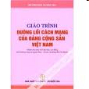

2. Phương pháp nghiên cứu, học tập môn học Lịch sử Đảng Cộng sản Việt Nam
2.1. Phương pháp nghiên cứu
PHƯƠNG
PHÁP
LÔGIC
PHƯƠNG
PHÁP
LỊCH SỬ

Slide 17
2.2. Ý nghĩa của học tập môn học
a,
Trang bị những hiểu biết cơ bản về hệ thống những vấn đề cơ bản của lịch sử Đảng cộng sản Việt Nam
b,
Bồi dưỡng niềm tin vào sự lãnh đạo của Đảng theo mục tiêu, lý tưởng của Đảng, nâng cao ý thức trách nhiệm trước những nhiệm vụ trọng đại của đất nước.
c,
Vận dụng kiến thức chuyên ngành để chủ động, tích cực trong giải quyết những vấn đề kinh tế, chính trị, văn hoá, xã hội theo đường lối, chính sách của Đảng.

